Slide 1









CHÀO MỪNG CÁC EM ĐẾN VỚI TIẾT HỌC MÔN TIẾNG VIỆT!

Slide 2






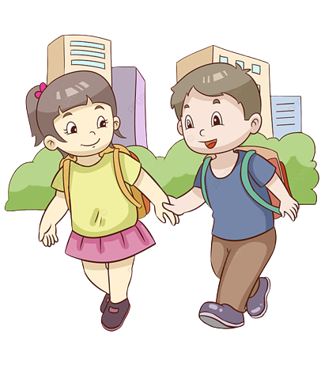
BÀI 1:
CHÀO NĂM HỌC MỚI

Slide 3






Nội dung bài học
1
Bài đọc 1: Ngày khai trường
1
Bài đọc 1: Ôn viết chữ A, Ă, Â
1
Nói và nghe

Slide 4


BÀI ĐỌC 1:
NGÀY KHAI TRƯỜNG

Slide 5




ĐỌC THÀNH TIẾNG
Từ khó trong bài:
Hớn hở
vui mừng, lộ rõ nét mặt tươi tỉnh.
Tay bắt mặt mừng
hành động thể hiện niềm vui khi gặp.
Ôm vai bá cổ
hành động thể hiện sự thân thiện với bạn.
vang lên liên tục như giục giã.
Gióng giả

Slide 6
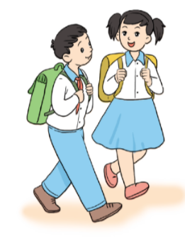
ĐỌC THÀNH TIẾNG
Cách ngắt nhịp một số câu thơ:
Sáng đầu thu trong xanh/
Em mặc quần áo mới/
Đi đón ngày khai trường/
Vui như là đi hội.//
Gặp bạn,/ cười hớn hở/
Đứa/ tay bắt mặt mừng/
Đứa/ ôm vai bá cổ
Cặp sách đùa trên lưng.//

Slide 7

ĐỌC THÀNH TIẾNG
Lưu ý:
Khi đọc bài các con chú ý đọc đúng các tiếng, thanh…
Ví dụ:
Trống trường
Hớn hở
Nắng mới

Slide 8

ĐỌC HIỂU
Làm việc theo cặp
Bạn học sinh trong bài thơ chuẩn bị đi khai giảng như thế nào?
Tìm những hình ảnh ở các khổ thơ 2 và 3 thể hiện niềm vui của các bạn học sinh khi gặp lại bạn bè, thầy cô.
Khổ thơ 4 thể hiện niềm vui của các bạn học sinh về điều gì?
Những âm thanh và hình ảnh nào báo hiệu năm học mới đã bắt đầu?

Slide 9


Bạn học sinh trong bài thơ chuẩn bị đi khai giảng như thế nào?
Bạn học sinh dậy sớm, mặc quần áo mới, với niềm vui như là được đi hội.

Slide 10
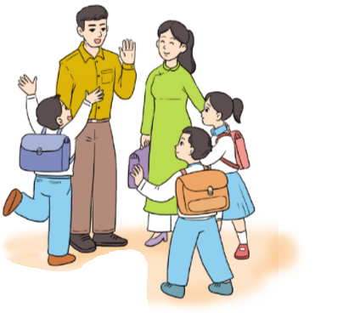
2. Tìm những chi tiết ở khổ thơ 2 và 3 thể hiện niềm vui của các bạn học sinh khi gặp lại bạn bè, thầy cô.
Gặp bạn cười hớn hở.
Tay bắt mặt mừng.
Ôm vai bá cổ.
Nhìn thấy ai cũng như trẻ lại.
Lá cờ bay như reo.

Slide 11


3. Khổ thơ 4 thể hiện niềm vui của các bạn học sinh về điều gì?
Các bạn vui vì thấy mình lớn thêm lên, không còn bé như hồi lớp 1, lớp 2.

Slide 12
Còn nữa….
Có đủ bộ word và powerpoint đồng bộ nội dung tất cả các bài môn: Tiếng việt 3 Cánh diều
LH Zalo 0969 325 896
https://tailieugiaovien.edu.vn/subject_lesson/canh-dieu-3/

Slide 13


Slide 14

4. Những âm thanh và hình ảnh nào báo hiệu năm học mới đã bắt đầu?
Âm thanh của tiếng trống trường và hình ảnh màu khăn quàng đỏ thắm.

Slide 15
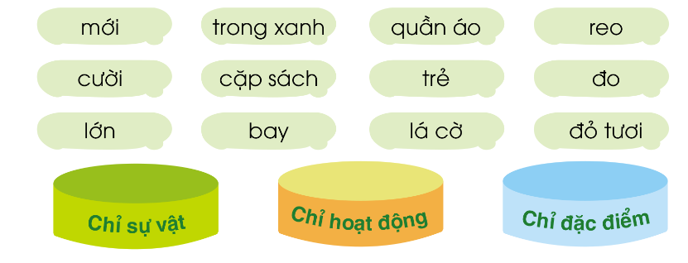

LUYỆN TẬP
HĐ 1: Sắp xếp các từ vào các nhóm thích hợp

Slide 16
Các nhóm từ sau khi sắp xếp:
Cặp sách
Quần áo
Lá cờ
Cười
Bay
Reo
đo
Mới
Lớn
Trong xanh
Trẻ
Đỏ tươi
Chỉ sự vật
Chỉ hoạt động
Chỉ đặc điểm

Slide 17

LUYỆN TẬP
HĐ 2: Đặt 1-2 câu nói về hoạt động trong ngày khai giảng
Ví dụ:
Ngày khai giảng, mẹ dắt tay em vào khu lớp của mình. Em vô cùng háo hức, vui vẻ.

Slide 18
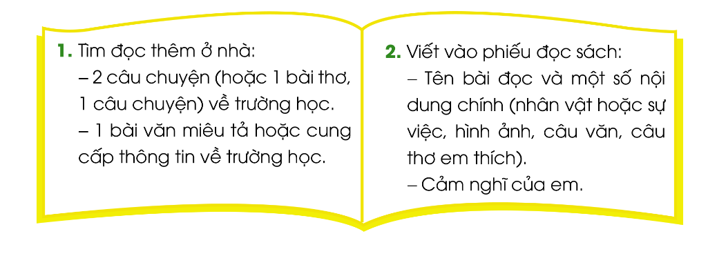
TỰ ĐỌC SÁCH BÁO
Các em thực hiện đọc sách báo ở nhà theo như hướng dẫn:

Slide 19
BÀI VIẾT 1:
ÔN VIẾT CHỮ A, Ă, Â

Slide 20
KHỞI ĐỘNG
Các em quan sát các câu tục ngữ, thơ dưới đây và tìm từ viết sai
+ ai ơi bưng bát Cơm đầy
Dẻo thơm một hạt, đắng cay muôn phần.
+ Ăn chông nồi, ngồi chông hướng.
+ Ai về đến huyện đông anh
Ghé xem phong cảnh loa thành thục vương.
+ ai ơi bưng bát Cơm đầy
Dẻo thơm một hạt, đắng cay muôn phần.
+ Ăn chông nồi, ngồi chông hướng.
+ Ai về đến huyện đông anh
Ghé xem phong cảnh loa thành thục vương.
+ Ai ơi bưng bát cơm đầy
Dẻo thơm một hạt, đắng cay muôn phần.
+ Ăn trông nồi, ngồi trông hướng.
+ Ai về đến huyện Đông Anh
Ghé xem phong cảnh Loa Thành Thục Vương.

Slide 21
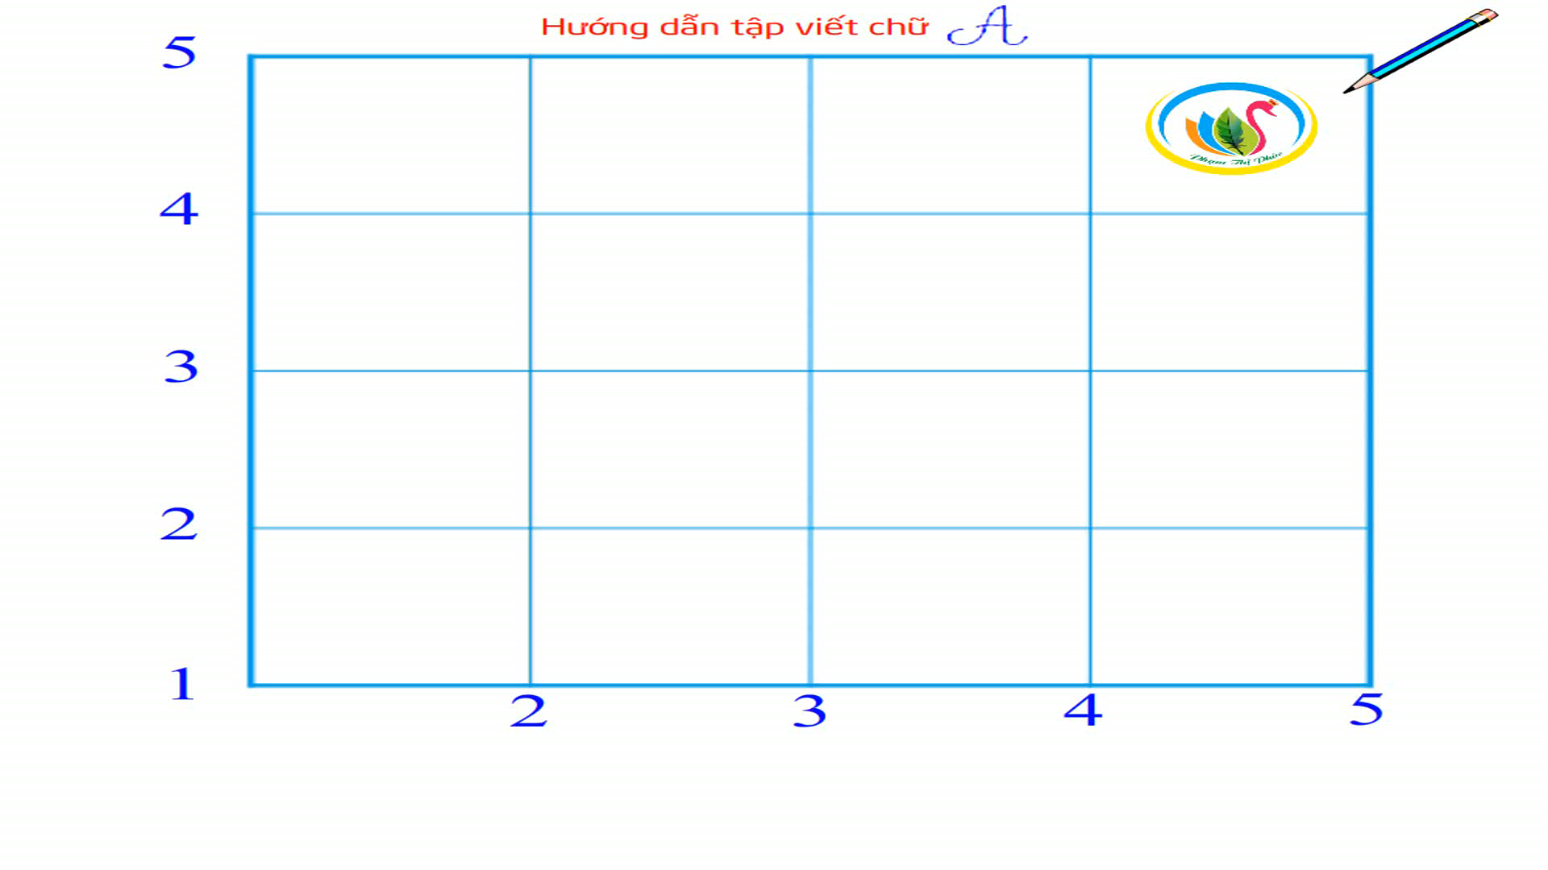
HĐ 1: Luyện viết trên bảng con
Chữ A gồm có 3 nét:
Nét 1: nét móc ngược trái.
Nét 2: nét xiên trái, hướng lên ở cuối nét.
Nét 3: nét ngang hơi cong

Slide 22
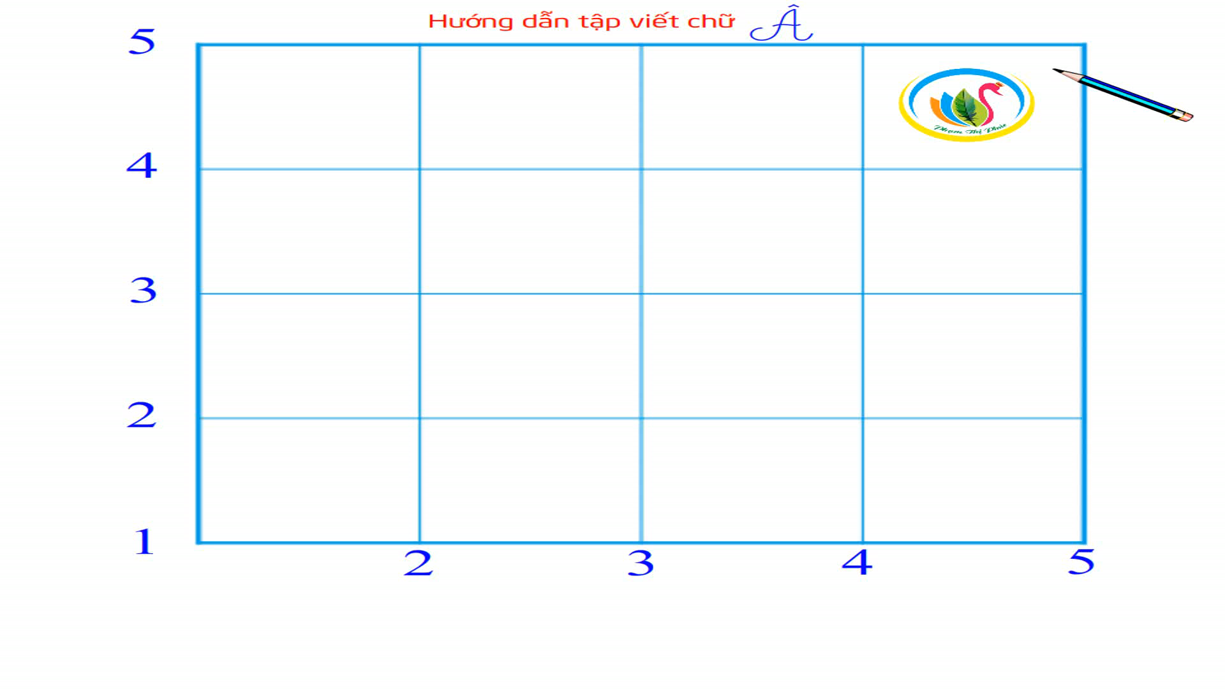
HĐ 1: Luyện viết trên bảng con
Chữ Â gồm có 4 nét:
Nét 1: nét móc ngược trái.
Nét 2: nét xiên trái, hướng lên ở cuối nét.
Nét 3: nét ngang hơi cong.
Nét 4: dấu mũ.

Slide 23
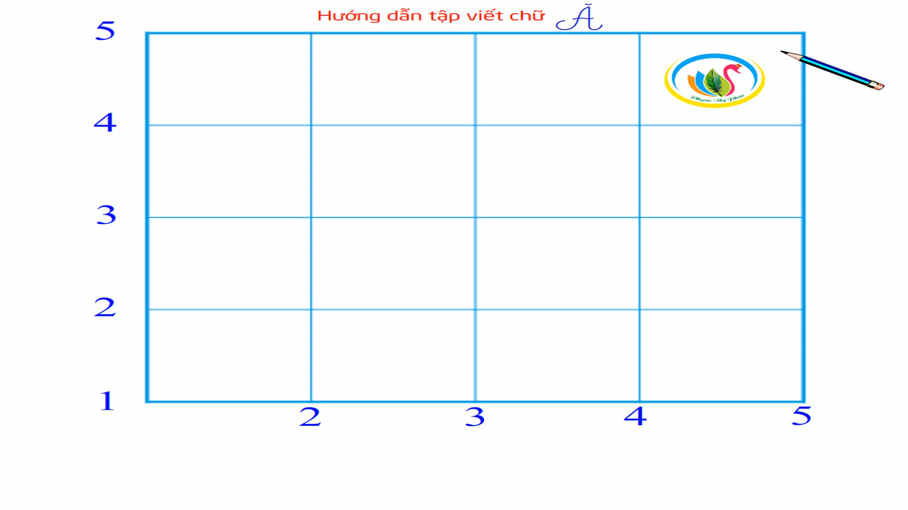
HĐ 1: Luyện viết trên bảng con
Chữ Ă gồm có 4 nét:
Nét 1: nét móc ngược trái.
Nét 2: nét xiên trái, hướng lên ở cuối nét.
Nét 3: nét ngang hơi cong.
Nét 4: nét cong đặt ngược.

Slide 24

Chữ A cao mấy ô li, rộng mấy ô li?
Chữ Ă, Â có gì giống, có gì khác chữ A hoa?

Slide 25

Chữ A cao 2,5 li;
độ rộng 3 li
Chữ Ă và Â có dấu mũ còn chữ A thì không

Slide 26

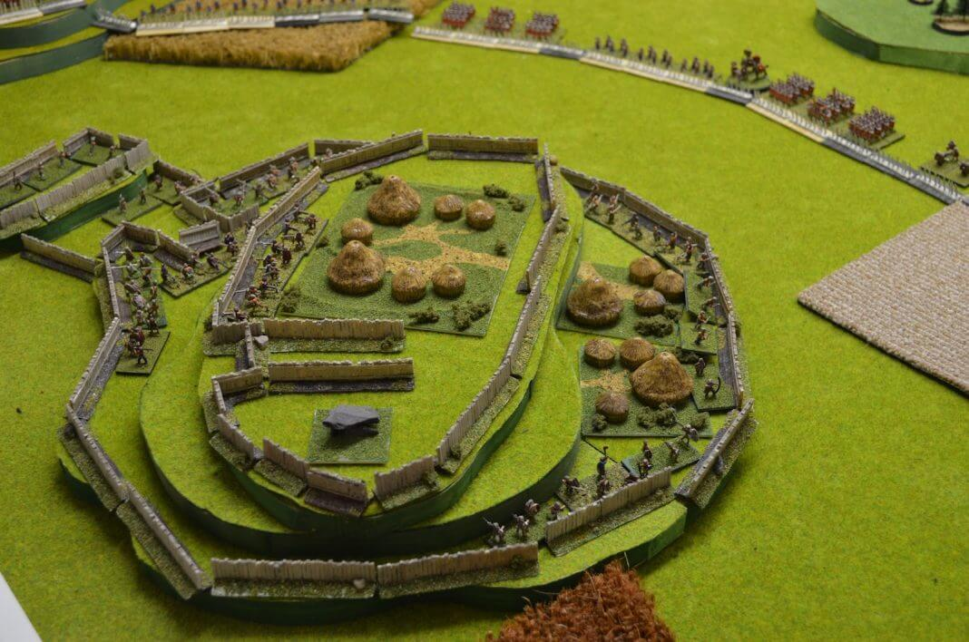

Viết tên riêng
Âu Lạc
Lưu ý: Viết hoa chữ cái đầu của mỗi tiếng vì đây là tên riêng
Mô hình thành Cổ Loa – Âu Lạc

Slide 27


Viết câu từ ứng dụng
Ai ơi, chẳng chóng thì chầy
Có công mài sắt, có ngày nên kim.
Ca dao
Câu ca dao khuyên chúng ta kiên trì, bền bỉ, không nản chí khi gặp khó khăn.

Slide 28
Còn nữa….
Có đủ bộ word và powerpoint đồng bộ nội dung tất cả các bài môn: Tiếng việt 3 Cánh diều
LH Zalo 0969 325 896
https://tailieugiaovien.edu.vn/subject_lesson/canh-dieu-3/

